Slide 1
BALIK BİYOLOJİSİ
3. Hafta

Slide 2
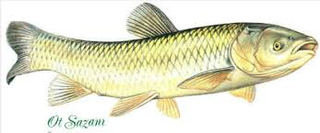
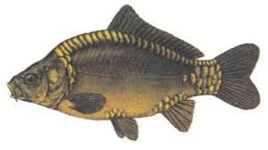
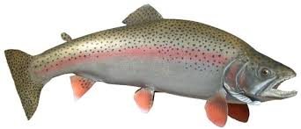
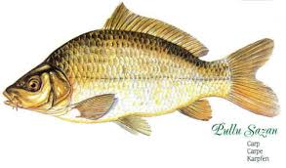
Balığın tanımı
Balıklarda;
- dış morfolojik yapı
- iç morfolojik yapı
- üreme
- osmoregülasyon
- göç
3. Hafta

Slide 3
Balığın tanımı
Balık, suda yaşamaya uyum sağlamış, solunumunu solungaçlarıyla yapan, derisi çoğunlukla pullarla örtülü, ekstremiteleri yüzgeç olan, soğukkanlı ilkel omurgalıdır.
Balıklar geniş alanlara yayılmışlardır ve tür sayısı, büyüklük, dış morfoloji ve iç morfoloji, fizyoloji ve davranış açısından değişik varyasyon gösterirler.
3. Hafta

Slide 4
Balıklarda dış morfolojik yapı
Balıklarda temel olarak 4 farklı vücut şekli bulunur:
Fusiform (Füze şeklinde)
Yassı balıklar (Dorsa-ventral veya Lateralden yassılaşmış)
İncelmiş uzamış
Köşeli
3. Hafta

Slide 5
Yüzgeçler
Tek yüzgeçler
Dorsal yüzgeç
Anal yüzgeç
Kuyruk yüzgeci 1. Difuserk
2. Heteroserk
3. Homoserk
3. Hafta

Slide 6
Çift yüzgeçler:
Pektoral yüzgeç (Göğüs yüzgeci)
Pelvik yüzgeç (Karın yüzgeci)
3. Hafta

Slide 7
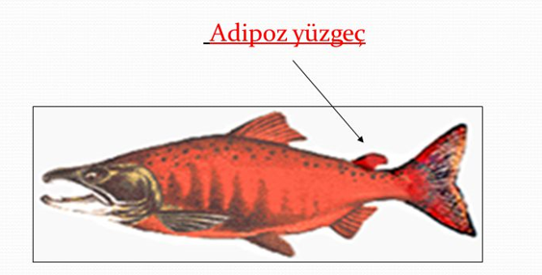
Türlere özgü dorsal yüzgecin arkasında bulunan ışınsız yağ yüzgeci Adipoz yüzgeç adını alır.
3. Hafta

Slide 8
Ton ve uskumru gibi hızlı yüzen balıklarda dorsal yüzgeç-kuyruk yüzgeci anal yüzgeç-kuyruk yüzgeci arasında yalancı yüzgeç olarak bilinen pinnullar bulunur.
3. Hafta

Slide 9
Deri
Balık vücudunu dış etkenlere karşı korumasının yanı sıra boşaltım, solunum ve osmoregülasyon gibi metabolik olaylarda aktif rol almaktadır.
Tabakalar:
Epidermis
Dermis
Hipodermis
3. Hafta

Slide 10
Renk
Renk hücreleri olarak bilinen kromotoforlar vücudun çeşitli bölümlerinde bulunur (Deri, göz, periton ve merkezi sinir sistemini saran epitel).
Renk pigmentlerine göre aldığı isimler:
Melanofor (Siyah-kahverengi)
Eritrofor (Kırmızı)
Ksantofor (Sarı)
3. Hafta

Slide 11
Pullar
Derinin orta katmanı olan dermiş tabakasından köken alır.
Türlere bağlı olarak deriyi ya tamamen ya kısmen örter. Bunun yanı sıra vücudunda pul bulunmayan türler de mevcuttur.
3. Hafta

Slide 12
Solungaçlar
Solungaçlar üç ana bölümden oluşur:
Solungaç dikenleri
Salungaç yayları
Solungaç flamentleri
3. Hafta

Slide 13
3. Hafta

